Slide 1
Искусственный интеллект в медицине
Хорошо или плохо?

Slide 2
ИИ в медицине
01
02
03
04
Диагностика
Разработка лекарств
Мониторинг пациентов
Персонализированное лечение

Slide 3
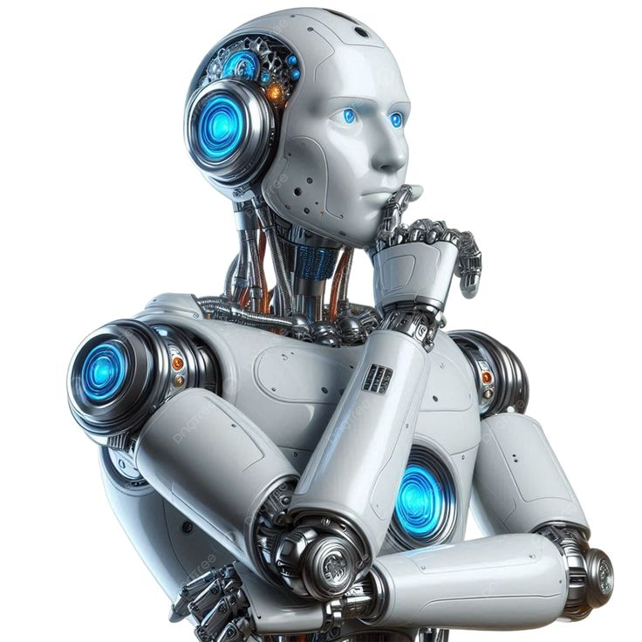
Возможные проблемы
Недоверие пациентов
Возможные ошибки

Slide 4
Этические дилеммы
Проблема "черного ящика" — многие современные алгоритмы, особенно глубокие нейронные сети, функционируют как закрытые системы, логика принятия решений которых не поддается интерпретации человеком, что ставит вопрос о доверии к таким системам.
Ответственность за клинические решения — размывание границ ответственности между разработчиком ИИ, медицинским учреждением и врачом требует формирования новых юридических и этических рамок.
Справедливый доступ к ИИ-технологиям — существует риск усиления существующего неравенства в доступе к медицинской помощи из-за потенциально высокой стоимости внедрения передовых технологий.
Смещение и предвзятость алгоритмов — системы ИИ, обученные на нерепрезентативных данных, могут воспроизводить или даже усиливать существующие предубеждения, что особенно опасно в контексте здравоохранения.

Slide 5
Варианты применения технологий ИИ
Глубокие нейронные сети (CNN)
Рекуррентные нейросети (RNN)
Анализ рентген-, КТ-, МРТ-изображений
Прогнозирование осложнений по временным рядам
Трансформеры и языковые модели
Анализ неструктурированных медицинских записей
Генеративные состязательные сети (GAN)
Моделирование прогрессии заболевания

Slide 6
Прогнозы
Область применения | В данный момент | Прогноз на ближайшие 5 лет
Диагностика по медицинским изображениям | Точность выявления патологий до 97% в некоторых областях | Полная автоматизация первичного скрининга, снижение затрат на диагностику на 30-40%
Анализ электронных медицинских карт | Предсказание осложнений с точностью до 85% | Интеграция с системами мониторинга в реальном времени, снижение смертности в ОРИТ на 15-20%
Создание новых лекарств | Сокращение времени исследований на 30% | Полностью разработанные ИИ молекулы достигают 3 фазы клинических испытаний
Роботизированная хирургия | Ассистивные функции, сокращение времени операций на 15% | Автономное проведение стандартных операций под контролем хирурга

Slide 7
Спасибо за внимание

